Slide 1
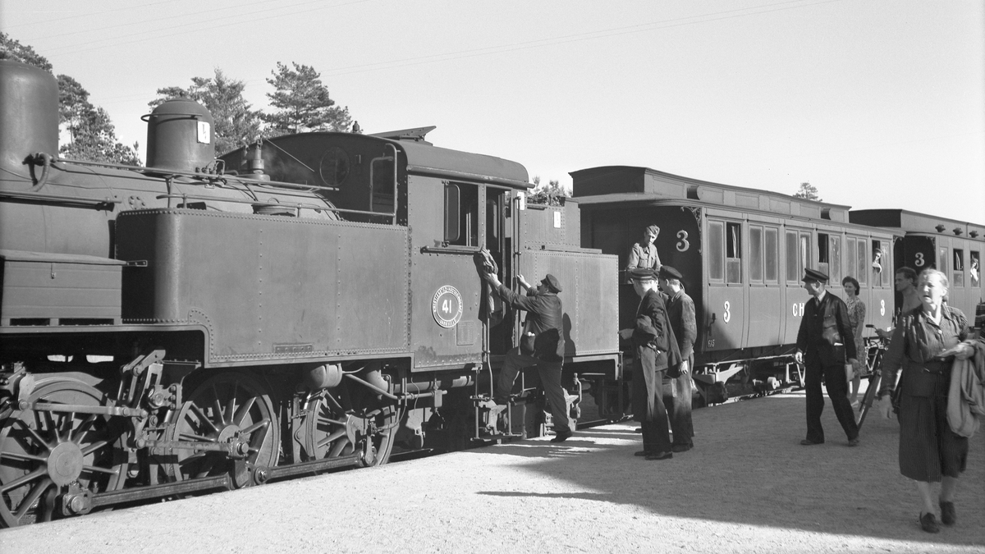
Liikenteen kehitys
Mimmi, Tiitu, Iida, Valle, Eino, Vilja

Slide 2
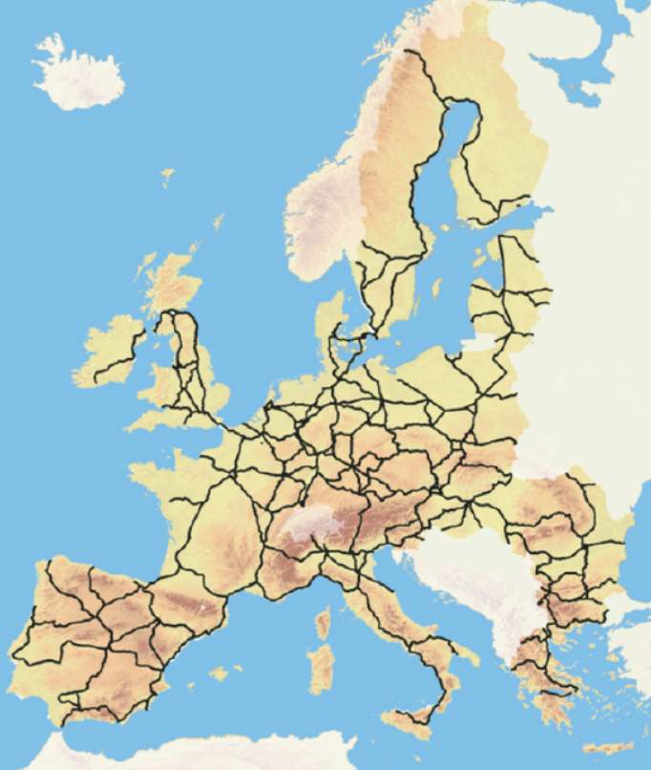
Liikenteen kehitys
-Liikenne alkoi kehittymään 1700- luvun puolivälissä.
-1800-luvulla tapahtui iso muutos liikenteessä höyryvetoisen rautatien ja höyrylaivojen yleistymisen seurauksena, jotka mullistivat tavaroiden ja ihmisten kuljetusta sekä syrjäytti hevosenkäytön.
-Nicolas-Joseph Cugnout kehitti 1760-luvulla maailman ensimmäisen itsestään liikkuvan kulkuneuvon, joka toimi höyrykattilan avulla.

Slide 3
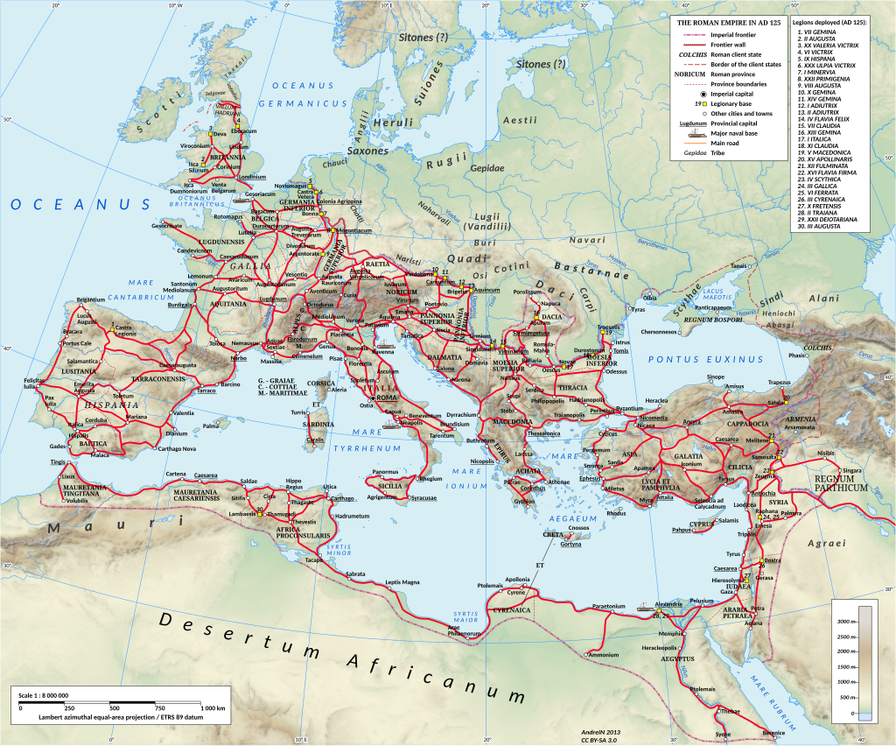
Liikenteen kehitys
1800- luvulla myös teiden ja siltojen rakentaminen kehittyi, mikä mahdollisti liikenten kehittymisen.
Tieverkostot laajentuivat ja pystyi kulkemaan pidempiä matkoja ja nopeammin.

Slide 4
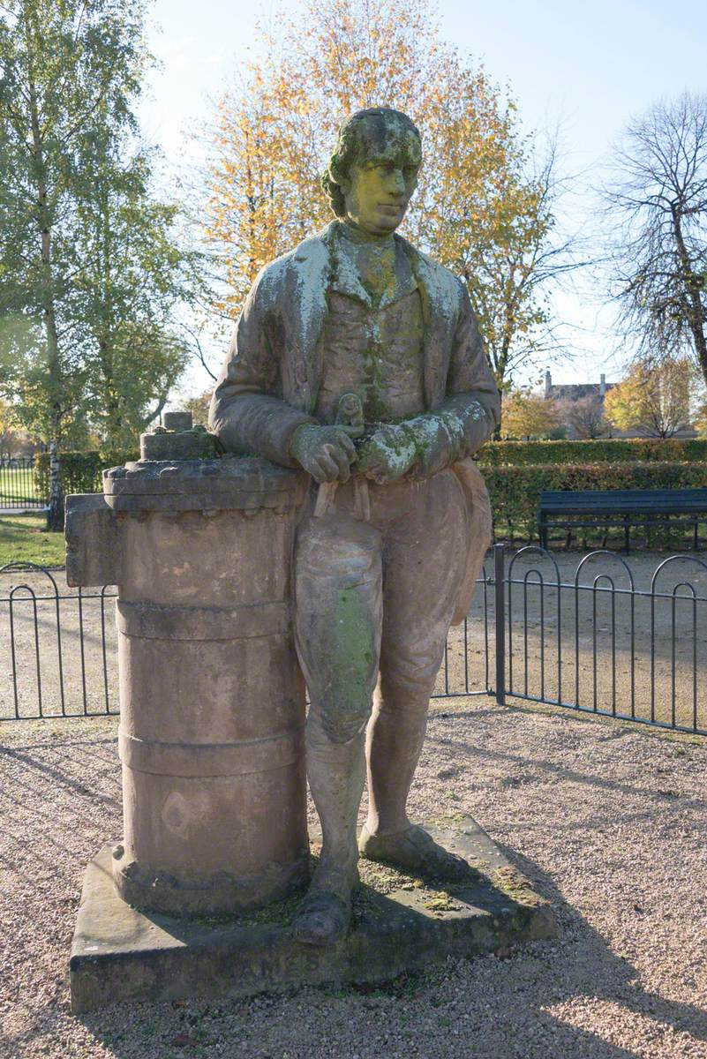
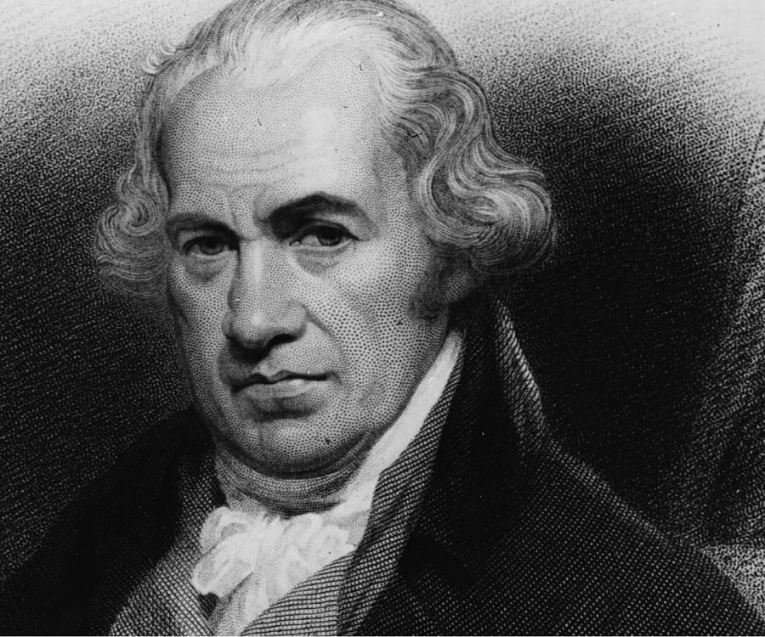
James Watt
James Watin muistomerkki, joka sijaitsee Glaskovissa Englannissa.
Syntyi tammikuussa 1736 Skotlannissa. Watti oli matemaatikko ja insinööri joka asui ja työskenteli Englannissa. Hän perusti sinne Matthew Boultonin kanssa yrityksen joka patenoi höyrykoneen 1784.
Watti sairasteli lapsuudessa plalon, jonka takia hänen vanhempansa opettivat häntä kotona. Watti opiskeli Lontoossa hienomekaniikkaa huonon kuntonsa takia. James Watt kuoli elokuussa vuonna 1819, 83-vuoden ikäisenä. Hänelle rakennettiin muistomerkki Englantiin.
James Watt statue
James Watt

Slide 5
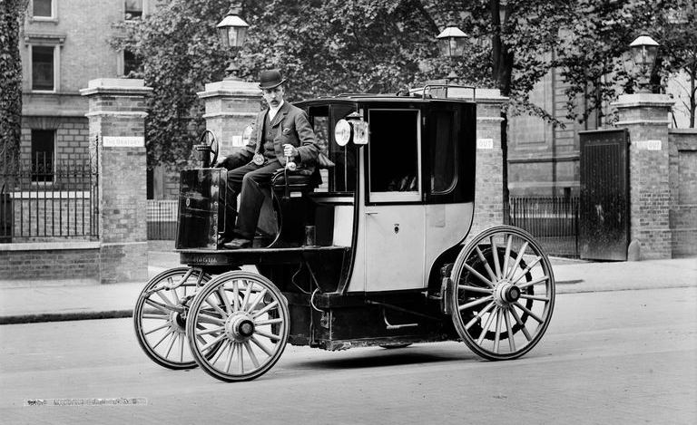
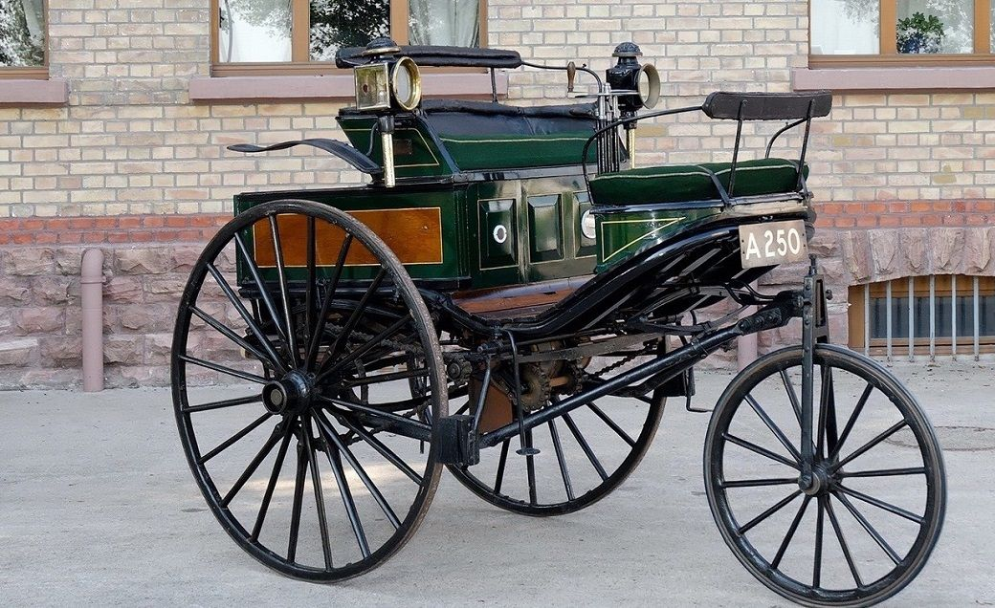
Auto
Autojen kehitys alkoi 1800- luvun loppupuolella.
1769 kehitettiin ensimmäinen höyry ajoneuvo.
1886 Karl Benz kehitti ensimmäisen polttomoottori auton, joka oli käytännöllinen. Tätä pidetään ensimmäisen modernin auton syntynä.
1900-luvun alussa autot olivat yhä kalliita ja harvinaisia, mutta pikkuhiljaa ne alkoivat yleistyä.
1908 Henry Ford esitteli uuden auto mallin, jossa oli käytetty liukuhihna tuotantoa. Se laski auton hintaa ja mahdollisti sen tavallisten ihmisten käyttöön.

Slide 6
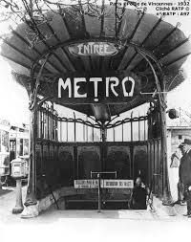
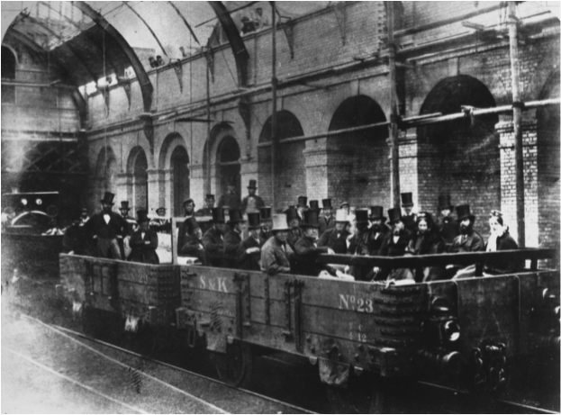
Metro
Lontoossa alettiin rakentaa maanalaista metroa 1800- luvulla. Ensimmäinne linja Farringdonin ja Paddingtonin välillä otettiin käyttöön 9. tammikuutta vuonna 1863.
Nykyisin Lontoon metrossa on 11 linjaa ja 270 asemaa. Noin 400 kilometriä pitkä verkosto toimii suur-Lontoon alueella.
yle.fi Metro

Slide 7
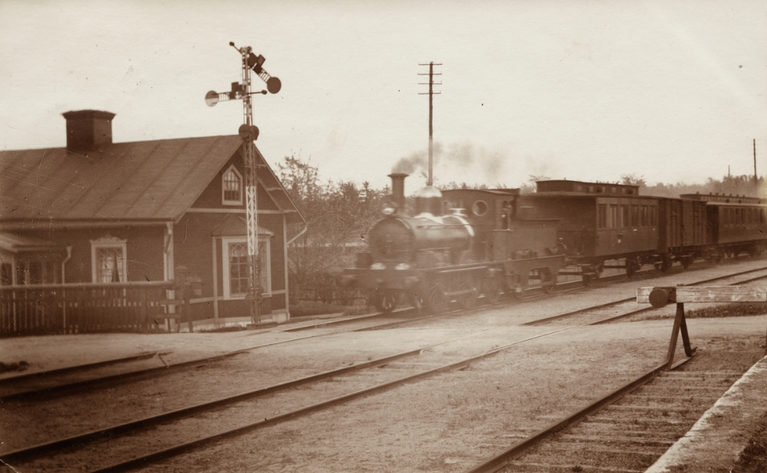
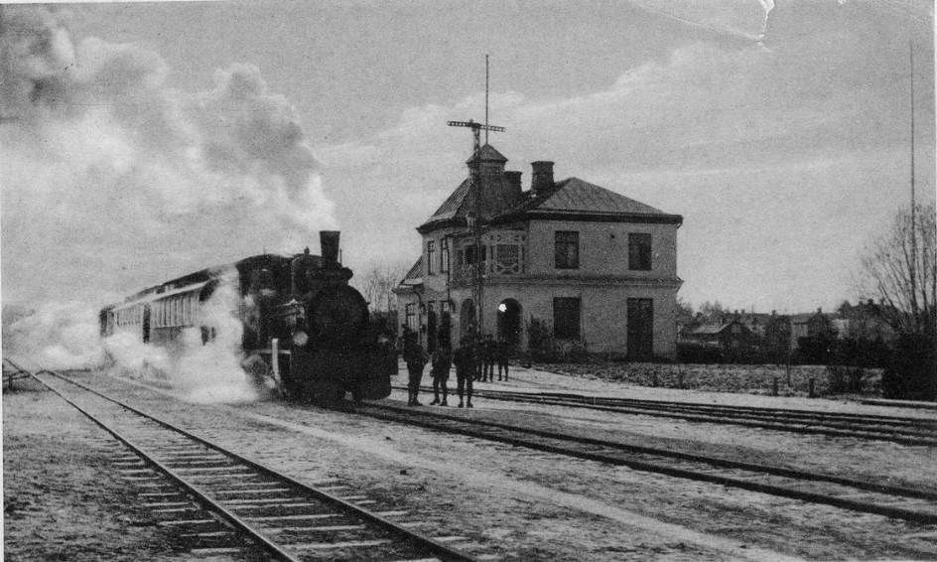
Rautatiet
Rautateiden synty 1800 luvulla oli yksi merkittävämpiä teknologisia ja yhteiskunnallisia keksintöjä teollisen vallankumouksen aikakaudella.
Rautatiet mahdollistivat tehtaiden ja isojen kaupunkien muodostumisen myös sisämaahan.
Kuljettivat ihmisiä, raaka-aineita, koneita ja valmiita tuotteita sekä kaupungin väestön tarvitsemia kulutus tavaroita.
1900 luvun alussa Euroopassa oli jo yli 800000 kilometriä kiskoja.

Slide 8
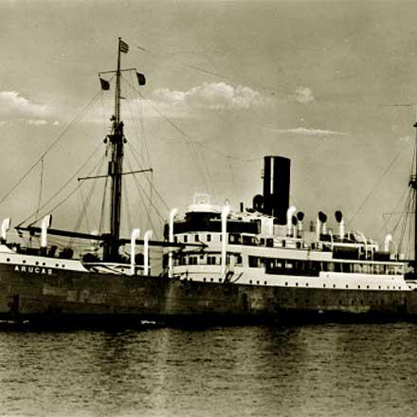
Vesiliikenne
Hitaat purjelaivat syrjäytyivät, kun siipirataslaivat saivat 1800-luvun alussa riittävän tehokkaan höyrykoneen voimanlähteekseen.
Aluksi höyrylaivoja käytettiin lähinnä jokireiteillä, mutta Atlantin yli kuljettiin pelkän höyryn voimalla jo 1830-luvun alussa.
Höyrylaivaliikenne edesauttoi eurooppalaisten siirtolaisuutta ja lisäsi matkustamista myös valtamerten ylitse.
Suomessa säännöllinen laivaliikenne Turun ja Tukholman välillä alkoi vuonna 1837

Slide 9
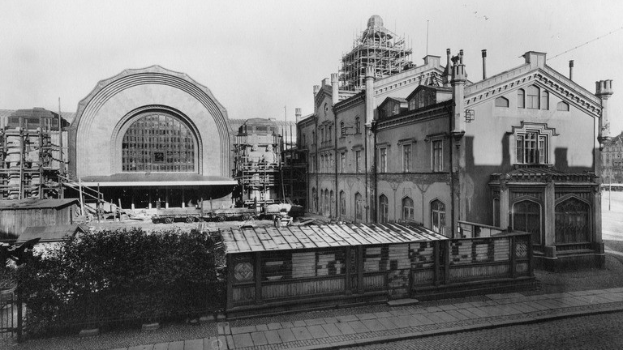
Teollistuminen Suomessa
Suomessa teollistuminen alkoi 1800-luvun alkuvaiheilla, mutta se keskittyi enimmäkseen saha- ja paperiteollisuuteen.
Suomessa oli hyvin vähän kehittynyttä infrastruktuuria, joka olisi voinut kuljettaa suuria määriä puutavaraa satamiin ja siitä eteenpäin muualle eurooppaan.
Sen sijaan puita hakattiin jokien yläjuoksulla ja tukkimiehet kuljettivat niitä jokea pitkin kaupunkeihin ja tehtaisiin, mikä oli haastavaa ja arvaamatonta.
Ensimmäisten rautateiden rakentaminen tapahtui suomessa suhteellisen myöhään vuonna 1862, kun muualla euroopassa oli jo suuri rautatieverkosto.
Rautateiden uskottiin parantavan suomen taloutta huomattavasti, yhdistäen Järvi-Suomen rannikkokaupunkien satamiin.
Teollistumisen kasvu lisäsi bruttokansantuotetta ja loi uusia työpaikkoja. Erityisesti metsä- ja myöhemmin metalliteollisuus kehittyivät voimakkaasti.

Slide 10
Lähteet
https://fi.wikipedia.org/wiki/James_Watt
https://www.thefamouspeople.com/profiles/james-watt-5380.php
https://artuk.org/discover/artworks/james-watt-17361819-250458
Matkaopas suomalaisuuteen: 1800-luvun jälkeinen liikenteen kehitys
Teollistuminen: Vaikutukset, Historia ja Kehitys Suomessa
https://yle.fi/a/3-6443169#:~:text=Maanalaista%20alettiin%20rakentaa
https://uk.pinterest.com/pin/519180663265777813/
https://yle.fi/a/3-6443169#:~:text=Maanalaista%20alettiin%20rakentaa%201800-luvun%20alkupuoliskolla%2C%20ja%20se%20avattiin,jatkunutta%20toimintaa.%20Lontoon%20metro%20on%20maailman%20vanhin%20maanalainen.
Suomen rataverkon historia – Wikipedia
Kuka keksi auton - Auton kehityksen merkittävät vaiheet
https://www.prazske-metro.cz/kde-je-nejstarsi-metro-na-svete/

